Slide 1


ANGLEŠČINA na TEHNIŠKI GIMNAZIJI

Slide 2




Slide 3
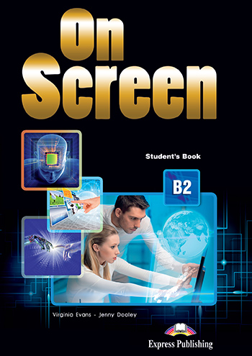
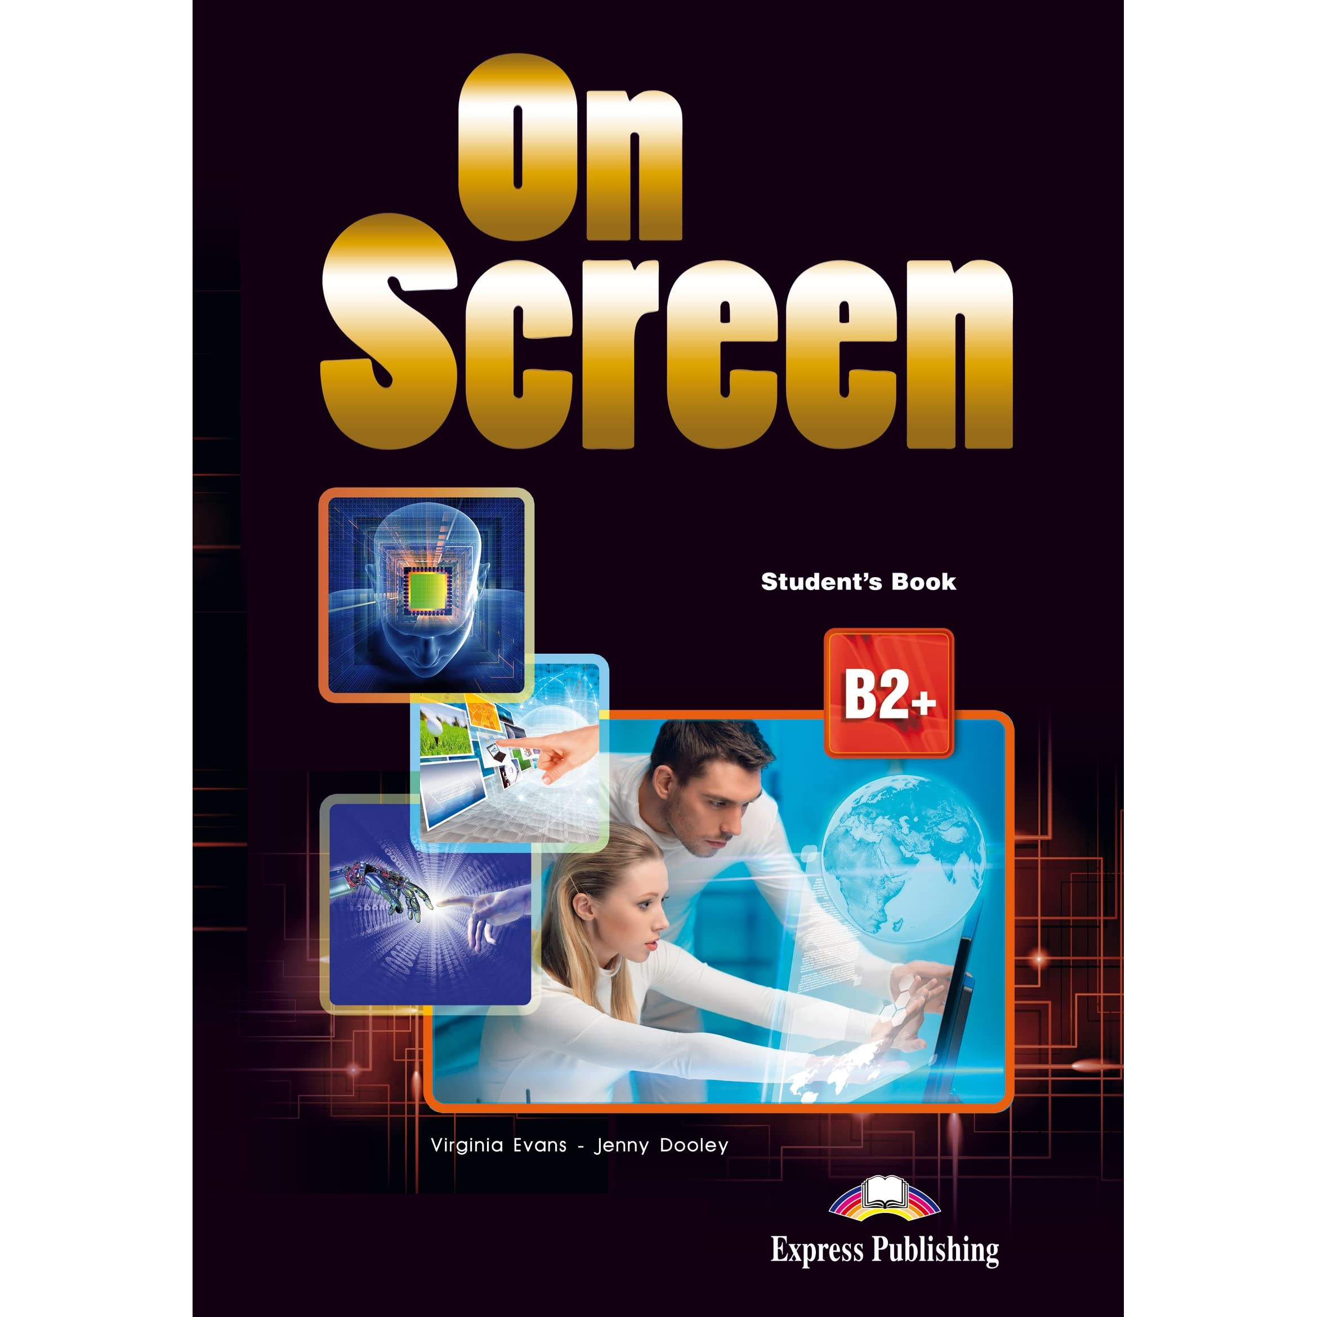
1., 2. in 3. letnik: tri šolske ure tedensko (105 ur v šolskem letu)
4. letnik: štiri šolske ure tedensko (140 ur v šolskem letu)
V štirih letih: 455 šolskih ur
Učbeniki: On Screen B2, On Screen B2+
Gimnazijski program je nadgradnja osnovnošolskega programa in osnova za nadaljnje učenje angleščine.
Z učenjem angleščine dijaki/dijakinje razvijajo celostno zmožnost za medkulturno in medjezikovno sporazumevanje, ki jim bo omogočilo uspešno vključevanje v slovensko, evropsko in svetovno skupnost narodov in narodnosti.

Slide 4



Cilji
Dijaki razvijajo zmožnost razumevanja in tvorjenja besedil:
poslušanje in slušno razumevanje;
branje in bralno razumevanje;
govorno sporočanje in sporazumevanje;
pisno sporočanje in sporazumevanje;
posredovanje. (Govorno in/ali pisno posredujejo iz angleščine v slovenščino in nasprotno.)

Slide 5
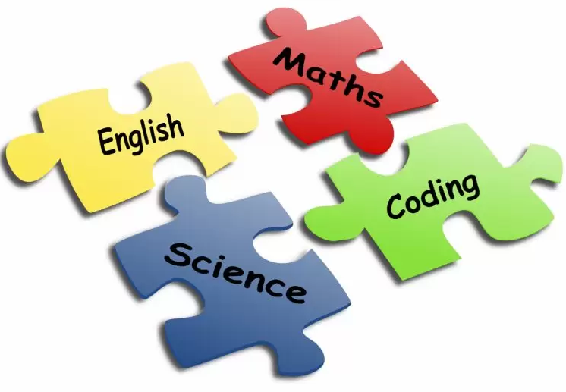
Medpredmetne povezave
Pri vsebinah, ki jih dijaki obravnavajo pri pouku angleščine, se lahko povezujemo s poukom drugih predmetov, na primer slovenščine, zgodovine, geografije, biologije z ekologijo, fizike, kemije ipd.
Učinkovit pouk tujih jezikov učenje jezika nenehno povezuje s spoznavanjem lastne kulture in kulture ciljnega jezika ter različne kulturne pojave (od kulture vsakdanjega življenja do zgodovine, književnosti, likovne umetnosti, glasbe, gledališča, filma) povezuje tudi z drugimi disciplinami/vedami

Slide 6
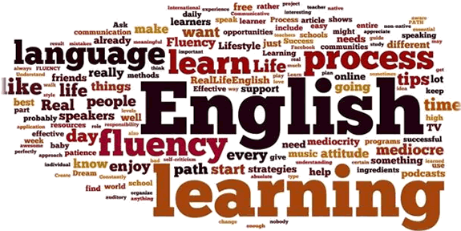
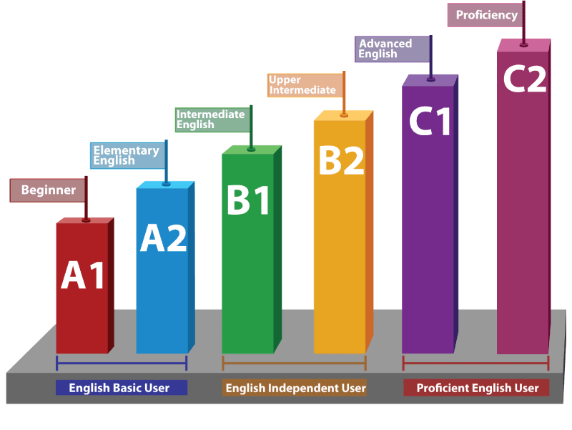
Pričakovani rezultati
Predvidena raven znanja za 1. in 2. letnik: B1
(po Skupnem evropskem jezikovnem okvirju)
Predvidena raven znanja za 3. in 4. letnik: B2
(po Skupnem evropskem jezikovnem okvirju)
Angleščina je predmet obveznega dela splošne mature: dijaki lahko opravljajo izpit na osnovnem ali višjem nivoju: B2, B2+

Slide 7
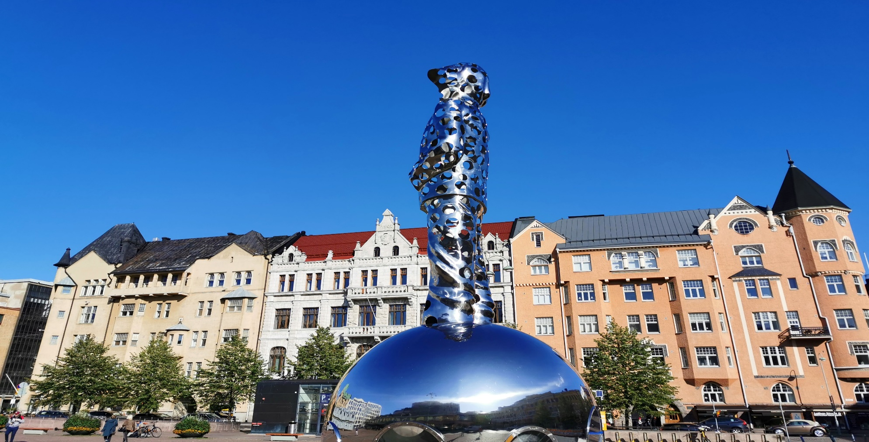

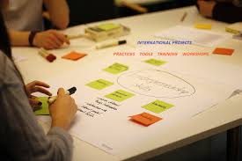
Dodatne dejavnosti
Šolska bralna značka ŠC reads
Bralno tekmovanje Bookworms
Regijsko in državno tekmovanje IATEFL
Mednarodno spletno tekmovanje Best in English
Vključevanje dijakov v mednarodne projekte
Ekskurzije

